Slide 1




Paraguay
Potencialidades del Comercio e Inversiones
Junio de 2022

Slide 2



PARAGUAY EN EL CENTRO DE AMÉRICA DEL SUR

Slide 3
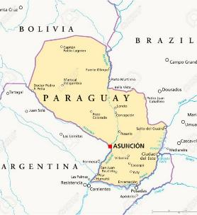
PERFIL DEL PAÍS
(DEMOGRAFÍA Y GEOGRAFÍA)
NOMBRE OFICIAL | República del Paraguay
CAPITAL | Asunción
DIVISIÓN POLÍTICA | 17 Departamentos más Capital
SUPERFICIE | 406.752 km2
IDIOMAS OFICIALES | Español y Guaraní
MONEDA: | Guaraní (PYG)
POBLACIÓN (2020) | 7.252.672
FORMA DE GOBIERNO | República Presidencial
PRESIDENTE | Mario Abdo Benítez (2018-2023)
TASA DE ALFABETIZACIÓN | 94,3%
TASA DE DESEMPLEO (2022) | 5,9%
Paraguay
FUENTES: BCP, DGEEC
Notes:
Tipo de cambio: BCP al 8 de octubre
Población: Proyección del Censo 2012/DGEEC
PEA: EPH 2017/DGEEC
Alfabetización: CIA Factbook
Tasa de desempleo: EPH 2017/DGEEC

Slide 4
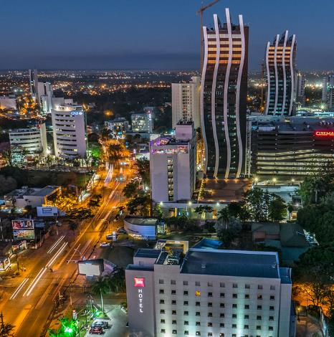
PRINCIPALES INDICADORES ECONÓMICOS
PRODUCTO INTERNO BRUTO – PIB (2021) | USD 40.305 mill.
PRODUCTO INTERNO BRUTO PER CÁPITA (2020) | USD 5.481
CRECIMIENTO DEL PIB 2021 | 4,2%
CRECIMIENTO DEL PIB 2022 (proyección del BCP) | 0,2%
INFLACIÓN (2021) | 6,8 %
RESERVAS MONETARIAS INTERNACIONALES (mayo 2022) | USD 9,388. 04/22 RIN/PIB: 23,29 %
TIPO DE CAMBIO (abril 2022) | 6.830 (Gs./USD)
DEUDA PÚBLICA EXTERNA (diciembre de 2021) | USD 11.213 mill. Deuda Publica/PIB (28,4% /PIB)
POBLACIÓN ECONÓMIC. ACTIVA (2021) | 3.761.255 (72,9% de la población total)
FUENTE: BCP / DGEEC
Notes:
PIB y PIB per cápita: Proyección del BCP al 8 de octubre de 2018
Proyección de crecimiento: BCP al 8 de octubre
Inflación: Interanual oct-17 a sep-18 (BCP)
Reservas monetarias: BCP al 5 de octube
Deuda Pública Externa: BCP al 8 de octubre

Slide 5
VARIACIÓN ANUAL DEL PIB DEL PARAGUAY
Crecimiento promedio 2008 - 2021: 3,8%
2008 2009 2010 2011 2012 2013 2014 2015 2016 2017 2018 2019 2020 2021
En los últimos años, Paraguay mantuvo un crecimiento promedio positivo y, en 2020, se mantuvo como el país menos afectado en la región por la Pandemia COVID-19.
FUENTE: BCP

Slide 6

COMPOSICIÓN DEL PIB 2021
Sector Primario: 11 %
Sector Secundario: 19 %
Sector Gubernamental: 16 %
Sector Servicios: 54 %
FUENTE: BCP

Slide 7
Comercio Exterior del Paraguay

Slide 8


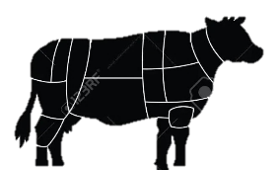


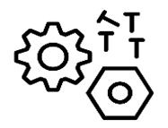
Principales productos que Paraguay exporta al mundo:
1. Semillas y frutos oleaginosos
2– Energía Eléctrica
3 – Carnes
4– Residuos de la extracción de aceites
5 – Aceites vegetales
6 – Cereales (maíz y arroz)
7 – Cables y conductores eléctricos
8 – Trigo

Slide 9
Comercio Exterior del Paraguay
Periodo 2017-2021 (FOB USD)
 | 2017 | 2018 | 2019 | 2020 | 2021
Exportaciones | 8.679.832.831 | 9.042.155.517 | 7.967.805.115 | 8.517.931.394 | 10.550.422.212
Importaciones | 11.027.378.519 | 12.433.880.160 | 11.755.149.268 | 9.484.551.565 | 12.525.477.832
Saldo | -2.347.545.688 | -3.391.724.643 | -3.787.344.153 | -966.620.171 | -1.975.055.620
Obs: incluye energía eléctrica
Fuente: BCP

Slide 10
Exportaciones totales del Paraguay y al MERCOSUR
Periodo 2017-2021 (USD FOB)
 | 2017 | 2018 | 2019 | 2020 | 2021
Exportaciones del Paraguay al MERCOSUR | 4.126.703.755 | 5.148.855.229 | 4.584.811.185 | 5.262.205.331 | 6.298.978.205
Exportaciones Paraguayas Totales | 8.679.832.831 | 9.042.155.517 | 7.967.805.115 | 8.517.931.394 | 10.550.422.212
% de Participación del MERCOSUR | 47,5% | 56,9% | 57,5% | 61,8% | 59,7%
Fuente: BCP

Slide 11
Comercio bilateral entre el Paraguay y Argentina
Periodo 2017-2021 (USD FOB)
 | 2017 | 2018 | 2019 | 2020 | 2021
Exportaciones del Paraguay | 1.134.927.041 | 2.176.039.839 | 1.643.254.742 | 2.123.275.447 | 2.639.349.948
Importaciones del Paraguay | 1.128.708.685 | 1.238.197.208 | 1.035.967.933 | 861.654.135 | 1.225.413822
Saldo | 6.218.356 | 937.842.631 | 607.286.809 | 1.261.621.312 | 1.413.936.126
Exportaciones
Año 2021: 2.639 millones de US$
Año 2020: 2.123 millones de US$
Aumento del 10,76% en las exportaciones con respecto al año anterior
Ranking de posición desde el origen de las exportaciones año 2021: 2
Importaciones
Año 2021: 1.225 millones de US$
Año 2020: 861 millones de US$
Aumento del 29.71% en las importaciones con respecto al año anterior
Ranking de posición desde el origen de las importaciones año 2021: 3
Fuente: BCP

Slide 12
Inversiones

Slide 13
Saldo de Inversiones Extranjeras Directas en el Paraguay
7.000
Año | Participación en el PIB
2010 | 13%
2020 | 17%
6.844
6.683
4,3%
6.457
6.180
6.000
5.000
4.000
3.000
2.000
1.000
0
En millones de USD
1995
1996
1997
1998
1999
2000
2001
2002
2003
2004
2005
2006
2007
2008
2009
2010
2011
2012
2013
2014
2015
2016
2017
2018
2019
2020
Fuente: BCP

Slide 14


















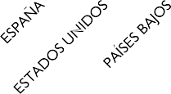

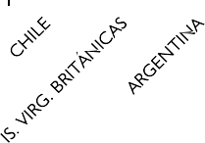

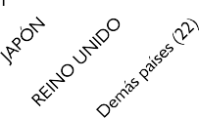
Origen de las Inversiones Extranjeras Directas
Año 2020
900
800
700
600
500
400 801
300
200
100
0
En millones de USD
796
759
715
431
428
336
250
252
181
168
167
154
136 135
110
106
95
85
76
13,0% 12,9% 12,3% 11,6% 7,0% 6,9% 5,4% 4,0% 2,9% 2,7% 2,7% 2,5% 2,2% 2,2%
1,8% 1,7% 1,5%
1,4% 1,2% 4,1%
Fuente: BCP

Slide 15
Incentivos a las Inversiones

Slide 16
DATOS CLAVES PARA LA INVERSIÓN EN PARAGUAY
Alto crecimiento económico en América Latina
Menor tasa de impuestos indirectos en la región
Menor tasa de impuesto a la renta corporativa en la región
Menores costos de energía en la región
Resiliencia económica a efectos externos
Creciente diversificación económica
Disciplina macroeconómica
(límite del déficit fiscal del 1,5% del PIB)
Bajo nivel de endeudamiento público
Reformas estructurales del Gobierno Nacional
Población Joven y entrenable

Slide 17
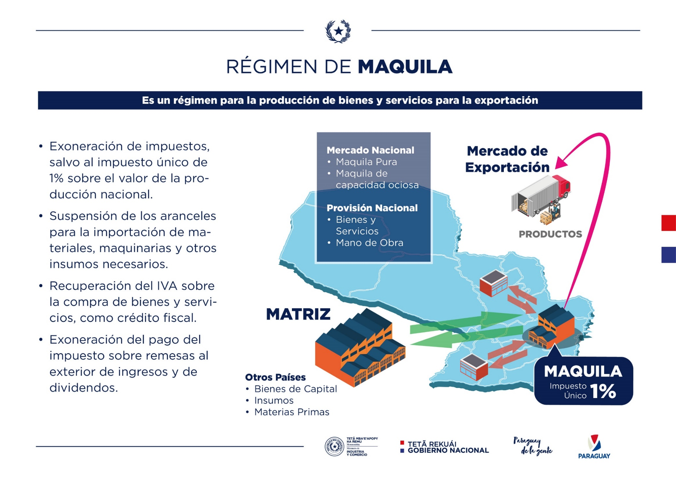

RÉGIMEN DE MAQUILA
Es un régimen para la producción de bienes y servicios para la exportación
Impuesto único del 1% sobre el valor final de los bienes/servicios producidos.
Suspensión de los aranceles para la importación de materiales, maquinarias y otros insumos necesarios.
Recuperación del IVA sobre la compra de bienes y servicios, como crédito fiscal.
Exoneración del pago del impuesto sobre remesas al exterior de ingresos y de dividendos.
En diciembre de 2021, para el comercio interno en el Mercosur, en lo que se refiere a los regímenes especiales, se acordó autorizar a los Estados Partes la utilización del régimen de admisión temporaria, instrumento básico del régimen de maquila en el Paraguay, hasta el año 2030.
FUENTE: MIC/REDIEX

Slide 18
LEY 60/90
Arancel para importación de Bienes de Capital
(Maquinarias y Equipos)
0%
Impuesto al Valor Agregado (IVA) de bienes de Capital
(Dentro y fuera del país)
0%
DEUDA: Impuesto aplicado a las remesas y pagos en concepto de Intereses (para inversiones > a USD 5MM)
0%
Dividendos: Impuesto sobre las remesas de dividendos y utilidades
(para inversiones > a USD 5 MM por 10 años)
0%

Slide 19

OTROS INCENTIVOS / LEY 5.542 GARANTÍA A LAS INVERSIONES
PRINCIPALES BENEFICIOS
Invariabilidad de la tasa impositiva del impuesto a la renta para las empresas por un plazo de hasta 10 años, contados desde la puesta en marcha de la misma, con la posibilidad de extender el plazo para proyectos excepcionales*
Tipo de cambio estable/favorable, para transferencias de capital y utilidades.
*Hasta 15 años para inversiones entre USD 50 MILLONES y menos de USD 100 MILLONES; hasta 20 años para inversiones de proyectos industriales de un monto igual o superior a USD 100 MILLONES.

Slide 20
OTROS INCENTIVOS / LEY DE APP
Mediante la Ley se establecen normas y mecanismos para promover, a través de la participación público-privada, las inversiones relacionados al sector público.
Podrán comprender proyectos como:
Proyectos viales, ferroviarios, portuarios y aeroportuarios.
Proyecto hidrovía, de dragado y mantenimiento de la navegabilidad de los ríos.
Infraestructura social.
Infraestructura eléctrica.
Proyectos de mejoramiento, equipamiento y desarrollo urbano.
Abastecimiento de agua potable y saneamiento.
Otros proyectos de inversión en infraestructura y servicios de interés público.
FUENTES: STP

Slide 21
OTROS INCENTIVOS / PARQUES INDUSTRIALES
Los parques industriales habilitados por el Ministerio de Industria y Comercio cuentan con las siguientes ventajas fiscales:
Reducción del impuesto inmobiliario.
Disminución de los impuestos municipales a la construcción, fraccionamiento, edilicio y de transferencia de inmuebles.
Reducción del 50% del costo de la patente industrial.
Exoneración del IVA por arrendamiento de parcelas o plantas industriales alojadas en los parques.

Slide 22






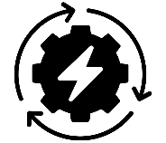











SECTORES CON MAYOR POTENCIAL DE INVERSIÓN
AGRICULTURA
TEXTIL Y CONFECCIONES
PRODUCTOS QUÍMICOS
GANADERÍA
INDUSTRIA ALIMENTARIA
PRODUCTOS METÁLICOS
ENERGÍAS RENOVABLES
TRANSPORTE
INTERMEDIACIÓN FINANCIERA
AUTOPARTES Y ENSAMBLAJE
CONSTRUCCIÓN
SERVICIOS INMOBILIARIOS
PRODUCTOS DE PAPEL
RESTAURANTES Y HOTELES
MINERÍA
SERVICIOS INFORMÁTICOS
INDUSTRIAS CREATIVAS
EDUCACIÓN

Slide 23
Conectividad Física del Paraguay

Slide 24
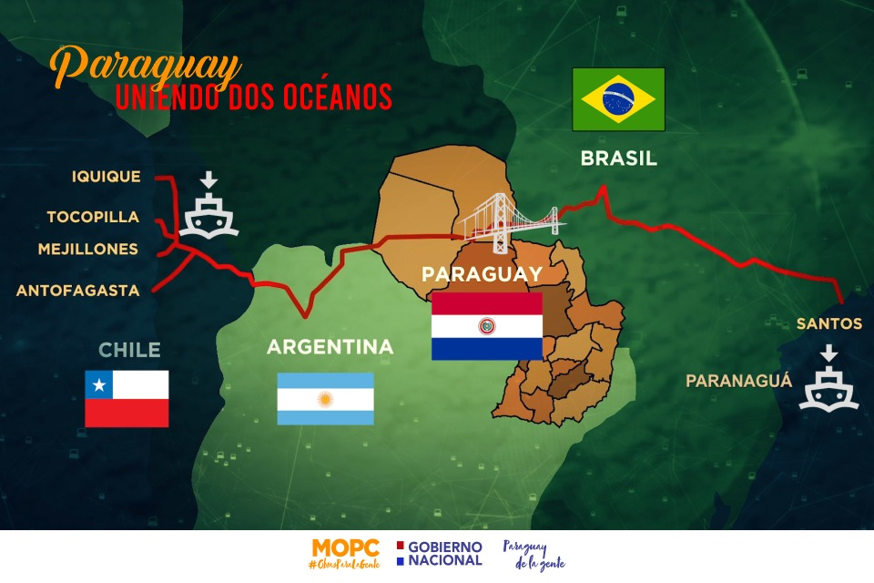
Corredor Bioceánico
El 21 de diciembre de 2015, los presidentes del Paraguay, Argentina, Brasil y Chile aprobaron la “Declaración de Asunción sobre Corredores Bioceánicos”, con la que reiteraron su decidido compromiso con el proceso de integración regional para el mejoramiento sustancial de la infraestructura física, la facilitación del tránsito transfronterizo y la agilización de los procedimientos aduaneros.
El proyecto abarca las ciudades de Campo Grande- Puerto Murtinho (Brasil)/Carmelo Peralta-Mariscal Estigarribia-Pozo Hondo (Paraguay)/Misión La Paz-Tartagal–Jujuy-Salta (Argentina)/Sico-Jama-Puertos de Antofagasta–Mejillones-Iquique (Chile).
En el lado paraguayo este corredor de integración permitirá conectar con la región de los océanos Pacífico y Atlántico, posibilitando en especial el desarrollo socioeconómico de nuestra zona chaqueña a través de la construcción de aproximadamente 500 kilómetros de ruta pavimentada.

Slide 25
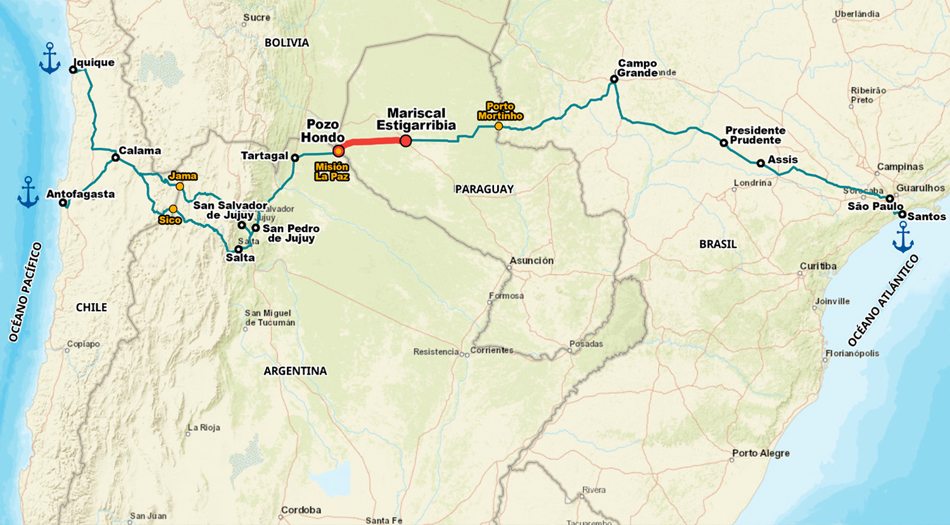
Corredor Bioceánico
La 1ª fase del proyecto: La pavimentación del tramo Carmelo Peralta–Loma Plata de 275 kilómetros fue concluido e inaugurado el 25 de febrero de 2022.
La 2ª Fase, que comprende la pavimentación desde la ciudad de Mariscal Estigarribia a Pozo Hondo, de 227,63 kilómetros cuenta con financiamiento a través de un préstamo con el Fondo Financiero para el Desarrollo de la Cuenca del Plata (FONPLATA) por de US$ 354.245.764. Dicho préstamo fue aprobado por ley 6898 del 01 de abril de 2022.
El proceso de integración física regional con miras al desarrollo solo será posible mediante el conjunto de las infraestructuras, carreteras, puertos, aeropuertos, ferrovías e Hidrovía, capaz de comunicar e interconectar a nuestros países. Los Corredores Bioceánicos que unen a las grandes economías del Atlántico, con los mercados y los puertos del Pacífico, proyectados al Asia, son el elemento clave.

Slide 26
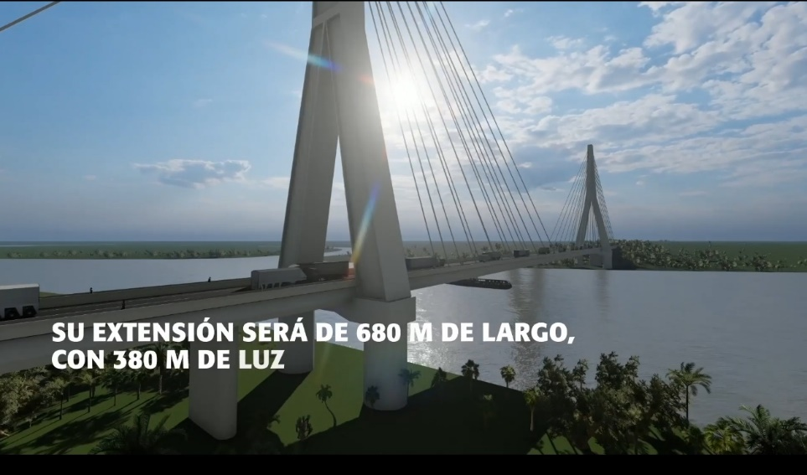
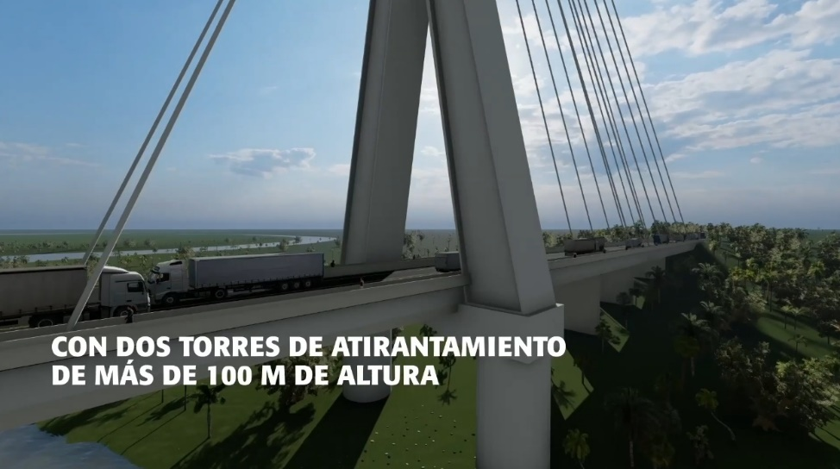
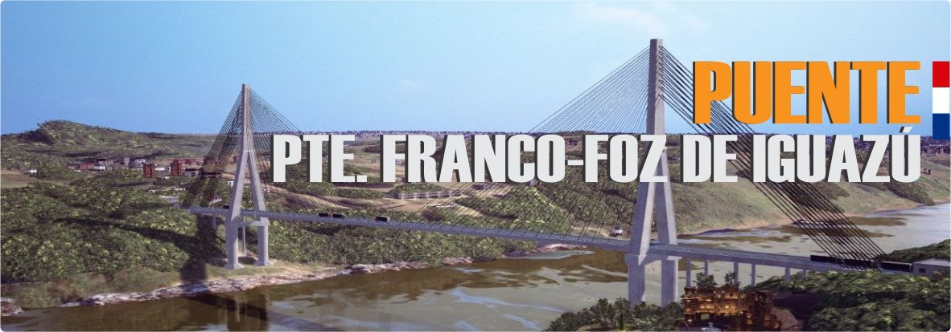
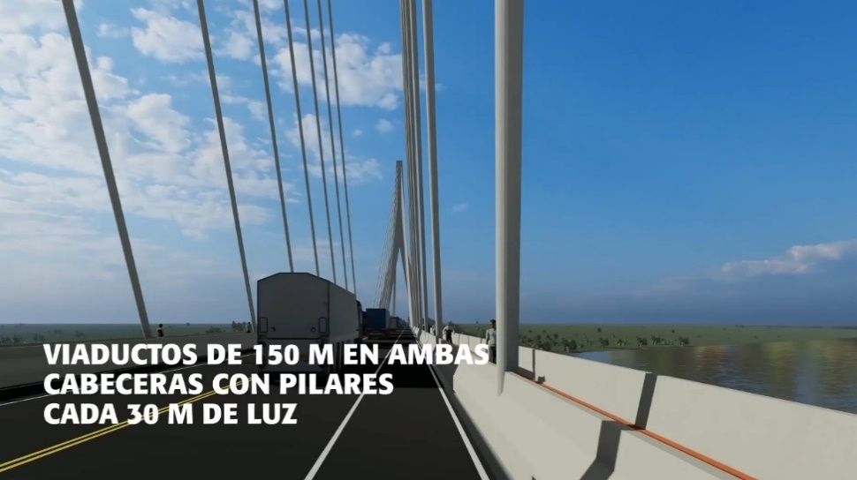
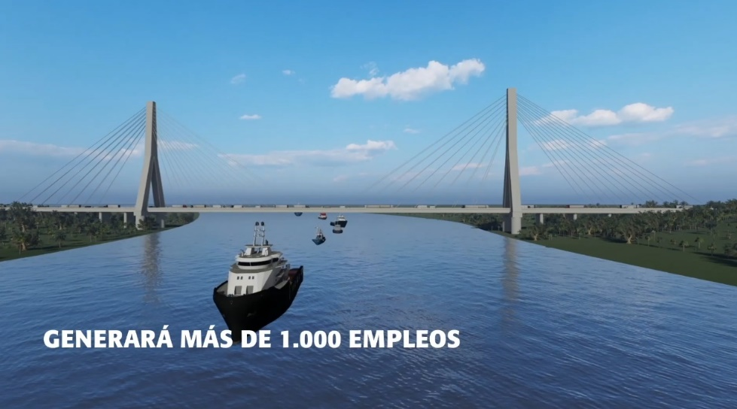
Segundo Puente sobre el Río Paraná – Pte. Franco (PY) – Foz de Iguazú (BR)
Puente Carmelo Peralta (PY) – Puerto Murtinho (BR) sobre el Río Paraguay
El Puente de la Integración se encuentra en proceso de construcción desde el 7 de agosto del 2019 y actualmente cuenta con un 85% de avance en las obras. La obra está financiada por la Itaipú Binacional, margen izquierda. La inauguración está prevista para el segundo semestre del año 2022. Tendrá 760 metros una vez terminado.
La orden de inicio se dio el 14 de enero de 2022. La construcción tendrá una duración de 36 meses.
La construcción tiene un costo de US$ 102,6 millones a cargo de Itaipú́ Binacional, margen derecha.

Slide 27
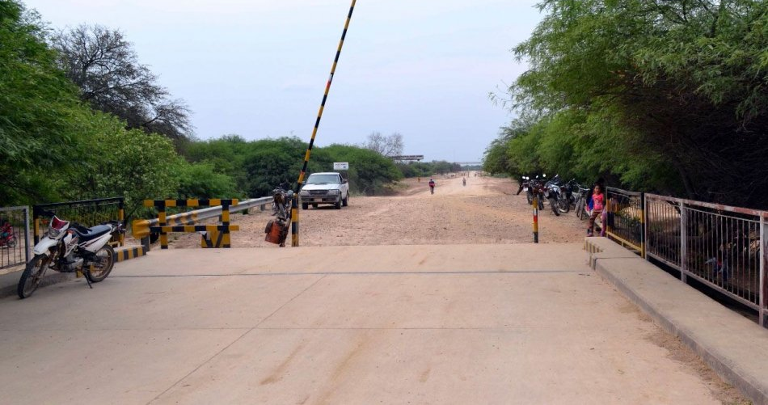
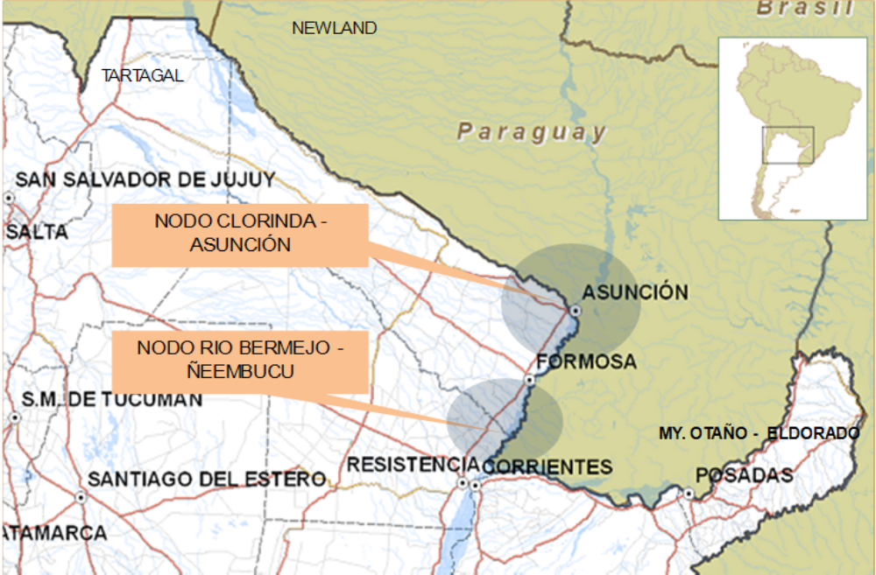
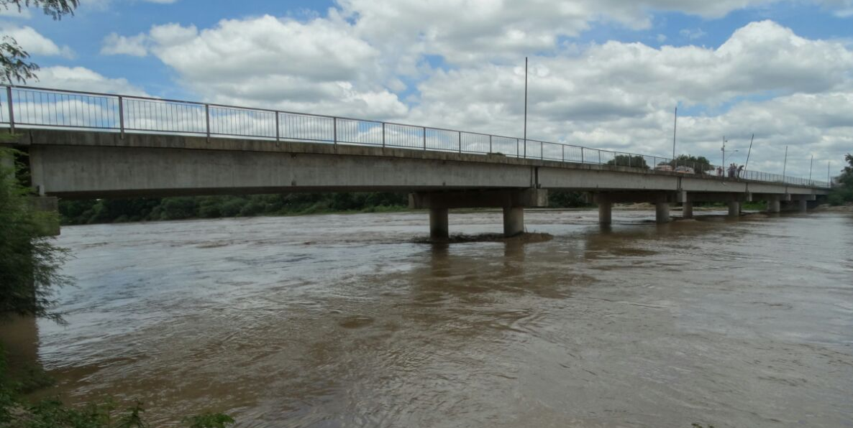
Proyectos de nuevos Puentes con Argentina
Nuevo Puente Internacional sobre el Río Pilcomayo entre José Falcón (PY) y Clorinda (ARG)
Nuevo Puente Internacional Pozo Hondo(PY) y Misión la Paz (ARG)
El plan abarca un puente de 3.500 metros de longitud hasta la ruta a Falcón, del tipo atirantado con dos carriles, una ciclovía y vereda peatonal. Actualmente se encuentra en negociaciones con la contraparte.
Se está coordinando con la Argentina a fin de construir un nuevo puente, teniendo en cuenta la implicancia que tendrá esta zona la construcción del Corredor Bioceánico.

Slide 28

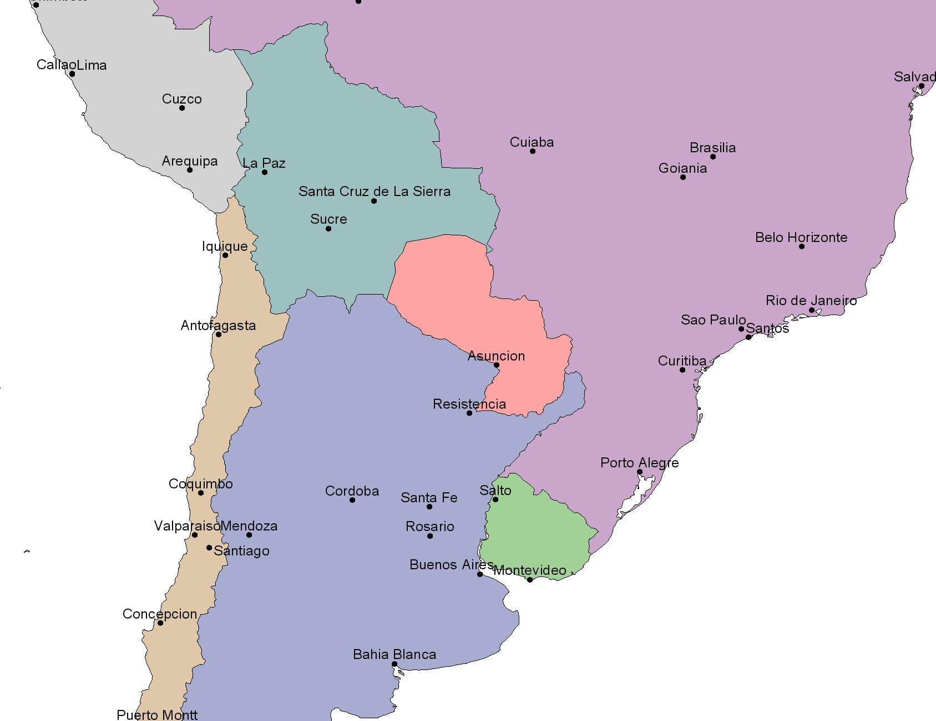
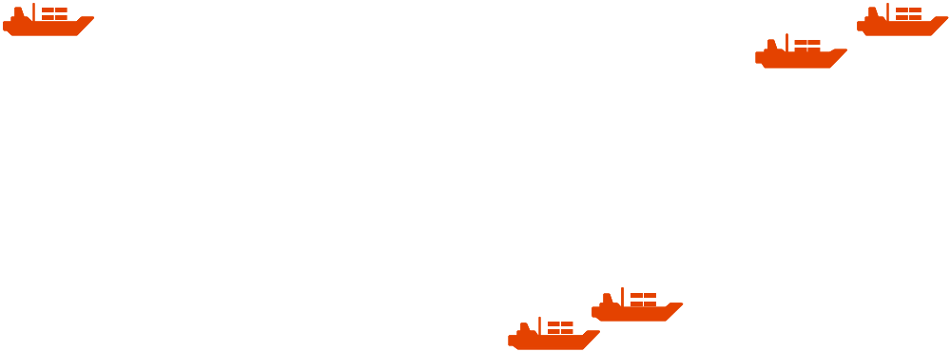
BOLIVIA
Depósito Franco Paraguayo
en el Puerto de Antofagasta
II Region - Chile
PERU
VÍAS DE COMUNICACIÓN AL DEPÓSITO FRANCO EN ANTOFAGASTA
Campo Grande
BRASIL
.
Mcal. Estigarribia
Mejillones
P.J.Caballero
Jujuy
PARAGUAY
Salta
C.del Este
Océano Pacífico
CHILE
ARGENTINA
URUGUAY
Océano Atlántico
Hidrvía
Carreteras
Ferrovía
STP-PDTD mayo2001

Slide 29
MUCHAS GRACIAS
Consejero SANTIAGO SÁNCHEZ BLASSER
Director de Comercio Exterior e Inversiones
ssanchez@mre.gov.py

